Slide 1
Mavzu: Qand mastikalari, Jele va caramel tayyorlash texnalogiyasi
Qand mastikasi turli shaklchalar yasash uchun ishlatiladi yoki tekis qilib yoyiladi-da, o’ygichlar yoki pichoq bilan undan har xil shaklchalar kesib olinadi.
Mahsulotlarni bezatish uchun ikki xil: sovuqligicha tayyorlangan va qaynatma mastika ishlatiladi

Slide 2
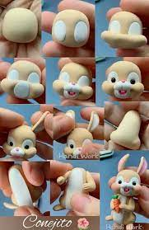
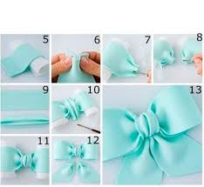
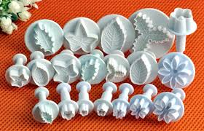
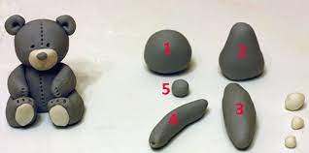
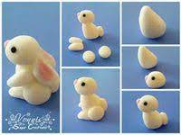
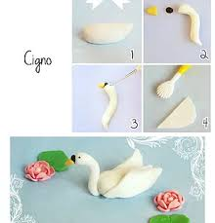

Slide 3
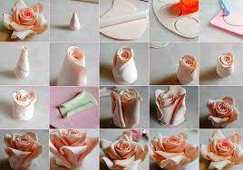
QAND MASTIKALARI.
Qand upasi 945,
jelatin 10,
suv 50.
Chiqishi 1000 g.

Slide 4
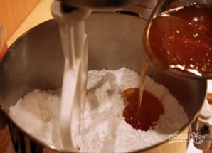
Jelatin bilan suvni aralashtiring va jelatin to’liq eriguncha qizdiring keyin vanilin ekstrati qo’shing.

Slide 5
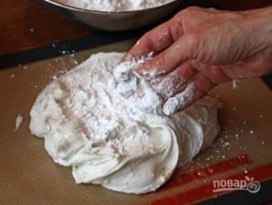
Aralashmani birlashmaguncha aralashtiring. Keyin massani shakar kukuniga sepilgan stol ustiga oling.

Slide 6
mastika juda yopishqoq, shuning uchun yaxshiroq qo’lqop va silikon bilan ishlash. Barcha shakar kukunini asta-sekin aralashtiramiz

Slide 7
Qaynatma qand mastikasi.
Qandupasi 775,
Patoka 83,
Makka jo’xori kraxmali 101,
Suv 202.
Jelatin 12g
Chiqishi 1000 g.

Slide 8
Tayyorlanishi.
Qolgan suv va shakar, tuz, siropni aralashtirib, olovga quying va qaynatib oling. Keyin olovni minimal darajaga tushuring va 8 daqiqa davomida pishiring.

Slide 9
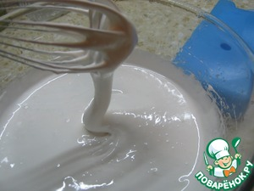
tayyorlanishi
Qaynayotgan aralshmani jelatinga tukib tashlang va mikser bilan ko’pirtiring.
Taxminan 10-15 daqiqa davomida ko’pirtiring. Massa oq rangga aylanishini, hajmi sezilarli darajada kerak.

Slide 10
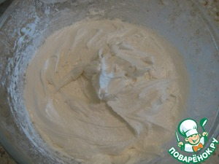
tayyorlanishi
Shakar upasini elakdan o’tkazamiz va qismlab solamiz. Yaxshilab aralashtirib yumshoq massa bo’ladi. Ustidan pelyonka bilan yopib 1 kechaga qo’yamiz, uy xaroratida.

Slide 11
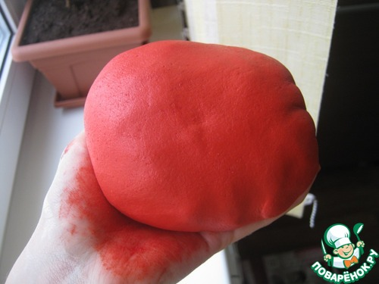
Tayyorlanishi:
Massani kraxmalga to’kib tashlang va yaxshilab aralashtiring . oq yoqimli mastika chiqadi, agar xoxlasangiz bo’yash mumkin mastikani mahkam o’ralgan holda saqlang.

Slide 12
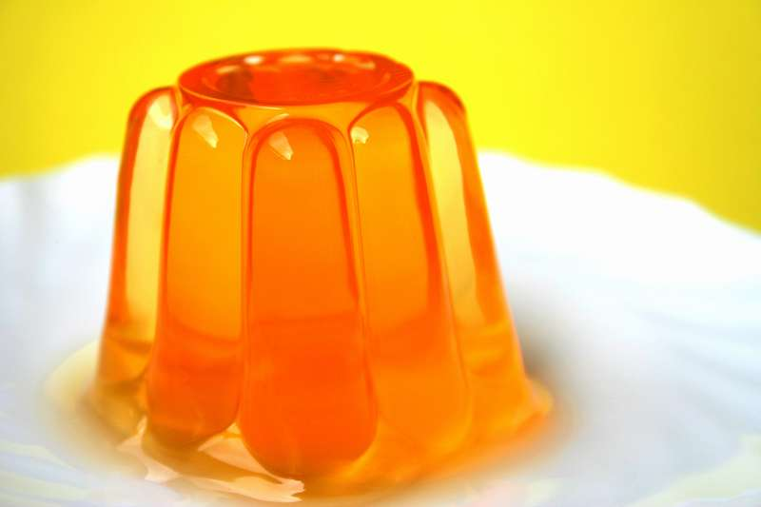
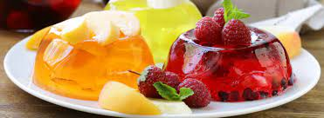
JELE.
Shakar 414,
Patoka 103,
Essensiya 3,
konyak yoki shirin vino 33,
limon kislotasi 2,
agar 10,
bo’yoq 1,
suv 496.
Chiqishi 1000 g.

Slide 13
KARAMEL.
Karamel shakar qiyomini 150—163°C gacha haroratda yetiltirish yo’li bilan tayyorlanadi. Karamel massasi muloyim bo’lishi va kristallanib qolmasligi uchun unga Patoka qo’shiladi.
Qo’shiladigan Patoka miqdori va yetiltirish haroratiga qarab caramel massasining quyiladigan, silliq, muloyim turlari bo’ladi.
Karamel massasini tayyorlash uchun eng yaxshisi chaqmoq qand olish kerak, chunki shakarda bo’ladigan yog‘ aralashmalari karamelning sifatini pasaytirib qo’yadi.

